Slide 1
Виды речевых нарушений учитель-логопед Себряева Наталья Александровна

Slide 2
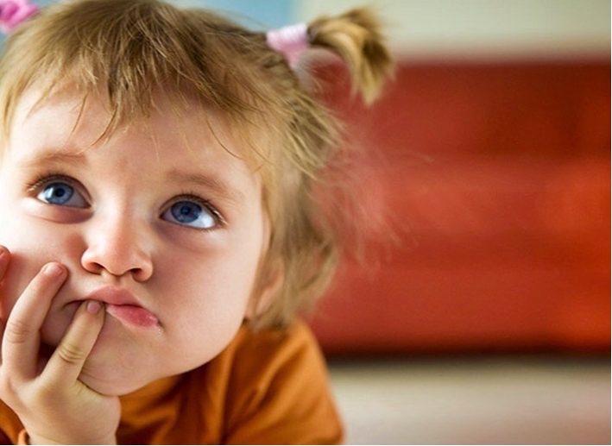
Что такое общее недоразвитие речи (ОНР)?
Недоразвитием речи принято считать такую форму речевой патологии, при которой у детей с нормальным слухом и интеллектом не сформированы следующие компоненты языковой системы:
фонетика;
лексика;
грамматика;
связная речь.

Slide 3
Фонетические нарушения характеризуются:
отсутствием звуков речи;
недифференцируемым произношением звуков речи;
заменами звуков;
нестойким употреблением звуков в разных словах.
Слоговые нарушения характеризуются:
ошибочностью в передаче слоговой структуры слов. Дети при произношении слогов допускают: перестановку слогов, добавляют лишние слоги, сокращают слова так, вместо балерина - барелина, вместо универмаг - унимак

Slide 4
Лексические нарушения характеризуются:
бедностью предметного словаря, что проявляется в незнании слов ближнего обихода, частей предметов, поэтому дети не могут назвать по картинкам целый ряд доступных своему возрасту слов;
ограниченностью использования и отбора прилагательных, глаголов;
трудностью использования антонимов.
недостаточным употреблением в словаре обобщающих понятий.

Slide 5
Грамматические нарушения:
У ребенка не сформирована привычка говорить грамматически правильно, он испытывает трудности в употреблении грамматических конструкций родного языка, таких как:
образование множественного число имен существительных;
согласование прилагательных с существительными;
согласование существительных с числительными;
употребление предлогов;
образование существительных при помощи суффиксов;
образование глаголы при помощи приставок;
образование относительных, притяжательных прилагательных. И т. д.

Slide 6
Особенности связной речи
Нет развернутого высказывания, поэтому детям трудно излагать свои мысли. А без свободного владения связной речью процесс школьного обучения просто немыслим.
Дети должны уметь понимать и пересказывать сложные сказки и рассказы. Составлять рассказы:
описание предметов;
составление рассказов по картинке, по серии сюжетных картинок;
самостоятельно рассказывать (о событиях прошедшего дня, об экскурсии, заканчивать начатый взрослым рассказ, составлять рассказ по данному его концу /что было до этого?/).

Slide 7
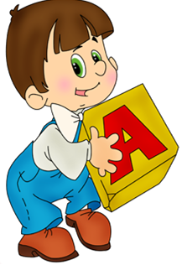
ОНР – это нарушение комбинированное
Неполноценная речевая деятельность накладывает отпечаток на развитие высших психических функций.
У детей отмечается неустойчивость внимания, трудности его распределения, снижение памяти и продуктивности запоминания, отстаёт в развитии словесно-логическое мышление.
Без специального обучения дети с ОНР с трудом овладевают анализом и синтезом, сравнением и обобщением. Отмечаются и нарушения в двигательной сфере - плохая координация движений, снижение скорости, ловкости, отмечается недоразвитие мелкой моторики.

Slide 8
Принято выделять 4 уровня речевого развития при ОНР
I уровень речевого развития характеризуется отсутствием речи (так называемые «безречевые дети»).
Дети этого уровня для общения пользуются главным образом лепетными словами, звукоподражаниями, отдельными существительными и глаголами бытового содержания, обрывками лепетных предложений, звуковое оформление которых смазано, нечетко и крайне неустойчиво.
Нередко свои «высказывания» ребенок подкрепляет мимикой и жестами.
Переход ко II уровню речевого развития (зачатки общеупотребительной речи) знаменуется тем, что, кроме жестов и лепетных слов, появляются хотя и искаженные, но достаточно постоянные общеупотребительные слова.
Одновременно намечается различение некоторых грамматических форм. Однако это происходит лишь по отношению к словам с ударными окончаниями (стол-столы; поет-поют) и относящимся лишь к некоторым грамматическим категориям. Этот процесс носит еще довольно неустойчивый характер, и грубое недоразвитие речи у данных детей проявляется достаточно выражено.
Высказывания детей обычно бедны, ребенок ограничивается перечислением непосредственно воспринимаемых предметов и действий.
Алязай. Дети алязай убиляют. Капутн, лидоме, лябака. Литя сдают земю. | Урожай. Дети урожай убирают. Капусты, помидоры, яблоки. Листья падают на землю.

Slide 9
III уровень речевого развития характеризуется наличием развернутой фразовой речи с элементами лексико- грамматического и фонетико-фонематического недоразвития.
Свободное общение крайне затруднено. Даже те звуки, которые дети умеют произносить правильно, в их самостоятельной речи звучат недостаточно четко.
Характерным является недифференцированное произнесение звуков (в основном свистящих, шипящих, аффрикат и соноров), когда один звук заменяет одновременно два или несколько звуков данной фонетической группы.
Например, ребенок заменяет звуком с', еще недостаточно четко произносимым, звуки с («сяпоги» вместо сапоги), ш («сюба» вместо шуба), ц («сяпля» вместо цапля).
Вместе с тем на данном этапе дети уже пользуются всеми частями речи, правильно употребляют простые грамматические формы, пытаются строить сложносочиненные и сложноподчиненные предложения («Кола посол в лес, помал маленькую белку, и тыла у Коли кетка.» - Коля пошел в лес, поймал маленькую белку, и жила у Коли в клетке).
IV уровень речевого развития характеризуется незначительными изменениями всех компонентов языка.
У детей нет ярких нарушений звукопроизношении, имеются лишь недостатки дифференциации звуков [Р - Р'], [Л - Л'], [j], [Щ - Ч - Ш], [Т' - Ц - С - С'] и др.
Этот уровень характеризуется своеобразием нарушения слоговой структуры. Ребенок понимает значение слова, но не удерживает в памяти фонематический образ, вследствие чего происходит искажение звуконаполняемости в разных вариантах.
Все это прослеживается в сравнении с нормой, т.е. четвертый уровень определяется в зависимости от соотношения нарушений слоговой структуры и звуконаполняемости.

Slide 10
В последние годы прослеживается выраженная тенденция к росту такой речевой патологии, как дизартрия.
Дизартрия – тяжелое нарушение речи, сопровождающееся расстройством артикуляции, фонации, речевого дыхания, темпо-ритмической организации и интонационной окраски речи, обусловленное органической недостаточностью иннервации речевого аппарата (т. е. у детей отмечается ограничение подвижности речевой и мимической мускулатуры), в результате чего речь теряет свою членораздельность и внятность.
Дизартирия – это неврологический термин, так как в её основе лежат органические поражения центральной и периферической нервной системы. Данное речевое нарушение изучается специалистами в области неврологии.
Дизартрия может наблюдаться как в тяжелой, так и в легкой форме.
Тяжелая форма чаще всего рассматривается в рамках детского церебрального паралича и является его компонентом. Дети с тяжелой формой дизартрии получают комплексную логопедическую и врачебную помощь в специальных учреждениях.

Slide 11
Дети с легкими формами дизартрии не выделяются резко среди своих сверстников. Однако, помимо речевых нарушений, у них имеются некоторые особенности:
эти дети плохо едят. Обычно они не любят мясо, хлебные корочки, морковь, твердое яблоко, так как им трудно жевать. Необходимо постепенно, понемногу приучать ребенка хорошо пережевывать и твердую пищу;
труднее у таких детей воспитываются культурно-гигиенические навыки, требующие точных движений различных групп мышц. Ребенок не может самостоятельно полоскать рот, так как у него слабо развиты мышцы щек, языка;
дети с дизартрией не любят и не хотят застегивать сами пуговицы, шнуровать ботинки, засучивать рукава;
дети испытывают затруднения и в изобразительной деятельности. Они не могут правильно держать карандаш, пользоваться ножницами, регулировать силу нажима на карандаш и кисточку;

Slide 12
для таких детей характерны также затруднения при выполнении физических упражнений и танцах. Про таких детей говорят, что они неуклюжие, потому что они не могут четко, точно выполнять различные двигательные упражнения. Им трудно удерживать равновесие, стоя на одной ноге, часто они не умеют прыгать на левой или правой ноге;
Нарушения моторики у детей требуют дополнительных индивидуальных занятий в специальных учреждениях и дома. Обучение ребенка проводится по разным направлениям: развитие моторики (общей, мелкой, артикуляционной), исправление звукопроизношения, формирование ритмико-мелодической стороны речи и совершенствование дикции. Чтобы у ребенка выработались прочные навыки во всей двигательной сфере, требуется длительное время и использование разнообразных форм и приемов обучения.

Slide 13
у детей проявляются нарушения и в эмоционально-волевой сфере в виде повышенной эмоциональной возбудимости и истощаемости нервной системы. Двигательное беспокойство усиливается при утомлении, некоторые склонны к реакциям истероидного типа: бросаются на пол и кричат, добиваясь желаемого. Другие дети пугливы, заторможены в новой обстановке и трудно приспосабливаются к ее изменению. Многие ранимы. Имея трудности с адаптацией в коллективе, часто страдают от низкой самооценки.
в психическом плане выражены нарушения интеллектуальной деятельности в виде низкой умственной работоспособности, нарушений памяти, внимания.
Совокупность перечисленных речевых нарушений (ОНР и дизартрии) служит серьезным препятствием для овладения ребенком программой детского сада общего типа, а в дальнейшем и программой общеобразовательной школы.

Slide 14
Спасибо за внимание!

